Slide 1
ТЫ И ПРОФЕССИЯ
ЭЛЕКТВНЫЕ КУРСЫ

Slide 2
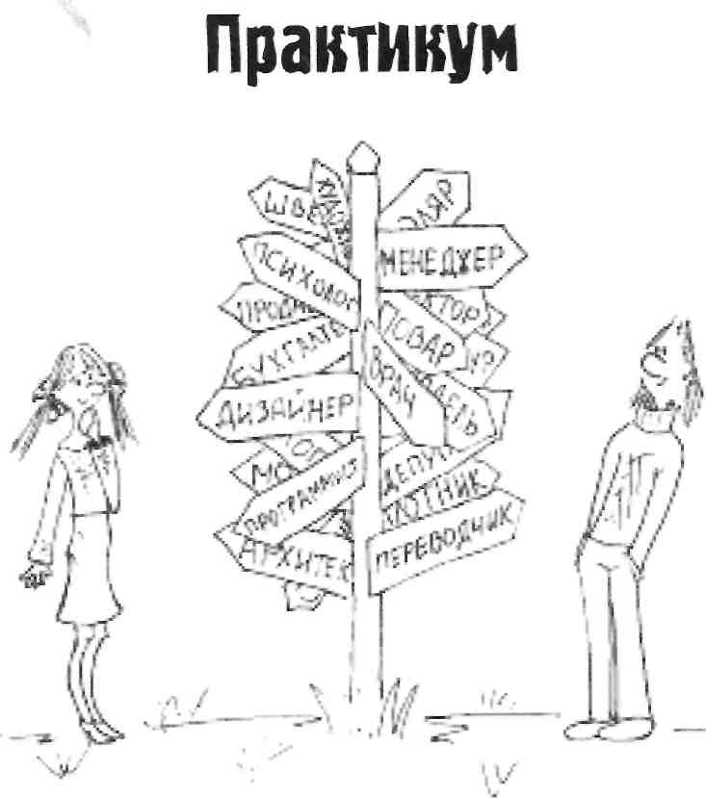
Подготовила
Швецова Е.В.,
учитель «Технологии»
средняя школа № 1

Slide 3
ПРОФЕССИОНАЛЬНЫЕ ИНТЕРЕСЫ
Методика «Карта интересов» позволит конкретизировать, в каких из областей знания сосредоточены ваши профессиональные интересы. Данная методика в нашей школе есть и в компьютерном варианте (обработку данных и интерпретацию результатов проведет машина).

Slide 4
ИНСТРУКЦИЯ:
МЕТОДИКА А.Е. ГОЛОМШТОКА,
МОДИФИКАЦИЯ А.А. АЗБЕЛЬ, А.Г. ГРЕЦОВА.
Для того чтобы помочь выбрать профессию с учетом интересов, предлагаем оценить ряд утверждений о различных видах занятий, которые ты сможешь освоить в будущем.Отвечая на утверждение опросника поставь в соответствующей клетке бланка ответов следующие условные обозначения:
Если тебе нравится и очень сильно хотелось бы, заниматься тем, что предлагается в утверждении, «++».
Если нравится, но не очень сильно - поставь «+».
Если не знаешь, сомневаешься - поставь «О».
Если не хотел бы, не нравится «-».
Если очень не хотел бы, совершенно не нравится, то «- -».
Не раздумывай слишком долго над вопросами - правильных и неправильных вариантов ответов здесь нет, давай тот ответ, который первым придет в голову. Отвечай на каждый вопрос, не пропуская ни одного. Проставляя свои ответы, внимательно следи, чтобы номер клетки в бланке для ответов не расходился с номером вопроса.

Slide 5
ОПРОСНИК:
ХОТЕЛОСЬ БЫ…?НРАВИТСЯ ЛИ…?ИНТЕРЕСНО ЛИ…?
1. Изучать разнообразие животного и растительного мира.
2. Проводить физические эксперименты.
3. Разрабатывать новые технологии химического синтеза.
4. Изучать месторождения полезных ископаемых.
5. Разрабатывать новые методы диагностики и лечения различных болезней,
6. Устанавливать и налаживать работу компьютерных программ.
7. Следить за последовательностью и технологиями строительных работ.
8. Решать задачки из книг типа «Математические игры», «Занимательная математика».
9. Планировать финансовую и производственную деятельность предприятия, фирмы.
10.Помогать делать переводы документации.
11.Управлять машиной, автобусом, трейлером и т. д.
12. Заниматься в секции парашютистов, в авиаклубе или заниматься в секции яхтсменов, аквалангистов.

Slide 6
ХОТЕЛОСЬ БЫ…? НРАВИТСЯ ЛИ…? ИНТЕРЕСНО ЛИ…?
13.Заниматься в стрелковой секции.
14. Заниматься в историческом клубе, разыгрывать ролевые игры по сюжетам исторических событий.
15. Изучать устройство и режимы работы станков.
16. Писать статьи, фельетоны, очерки в периодические издания и в Internet.
17. Оказывать юридическую помощь людям, консультируя их по вопросам законодательства.
18. Организовывать для ребят игры и праздники.
19. Консультировать людей при крупных покупках (автомобиль, заграничный тур...)
20.Тренировать команду спортсменов.
21. Работать на музыкальных радиоканалах, составлять списки песен для звучания в эфире.
22.Сниматься в кино или играть на сцене.
23.Делать Интернет-сайты, web - страницы.
24.Разрабатывать мероприятия по охране численности редких растений и животных.
25.Участвовать в биологических экспедициях, посещать биологические секции.
26.Изучать законы природы, находить физические закономерности.
27.Проводить опыты с различными веществами, следить за ходом химических реакций.

Slide 7
ХОТЕЛОСЬ БЫ…? НРАВИТСЯ ЛИ…? ИНТЕРЕСНО ЛИ…?
28.Вести наблюдения за изменениями состояния атмосферы.
29.Читать о том, как люди учились бороться с болезнями и изобретали лекарства.
30.Находить и устранять причины сбоя в компьютерах, аппаратуре, приборах.
31. Набрасывать эскизы или выполнять чертежи различных построек.
32.Соревноваться в решении математических задач.
33.Выступать посредником при заключении торговых сделок .
34.Проводить экскурсии на иностранном языке для гостей нашего города.
35.Управлять пожарной машиной.
36.Управлять самолетом МЧС или скоростным катером.
37.Участвовать в военизированных учениях («Зарница», «Разведчик» и др.)
38.Посещать исторические музеи, изучать исторические памятники раз­ных народов.
39.Регулировать механизмы и заменять их в случае неисправности.
40.Наблюдать и анализировать события, поступки людей, делать об этом репортажи.
41.Искать и фиксировать следы на месте преступления.
42.Заниматься репетиторством и преподавательской деятельностью.
43. Изучать спрос покупателей на определенный товар.
44. Читать специальные спортивные новости в газетах и на сайтах.

Slide 8
ХОТЕЛОСЬ БЫ…? НРАВИТСЯ ЛИ…? ИНТЕРЕСНО ЛИ…?
45. Исполнять произведения на музыкальных инструментах в различных техниках игры.
46. Изучать основы сценического искусства, творчество знаменитых мастеров сцены.
47. Искать наиболее рациональное и эстетическое цветовое решение для интерьеров.
48. Проводить наблюдения и контроль загрязнения окружающей среды.
49. Изучать анатомию и физиологию животных.
50. Собирать установки для проведения физических экспериментов.
51. В лабораторных условиях определять степень загрязнения почвы химвеществами.
52. Создавать ландшафтные карты с помощью компьютерных геоинформационных систем.
53. Интересоваться причинами и способами лечения болезни.
54. Прокладывать сетевые кабели и кабели силового питания.
55. Изучать новые технологии строительства.
56. Изучать языки программирования на компьютере.
57. Осуществлять финансовые расчеты между предприятиями.
58. Читать литературу на иностранном языке или смотреть фильмы без перевода (например, J. Tolkien, J. Rowling Harry Potter).
59. Управлять современным поездом дальнего следования.
60. Оказывать экстренную помощь людям на затонувших судах.
61. Быть военным инженером или командиром.
62. Обсуждать исторические и текущие политические события России и других стран.

Slide 9
ХОТЕЛОСЬ БЫ…? НРАВИТСЯ ЛИ…? ИНТЕРЕСНО ЛИ…?
63.Подбирать цветовые оттенки, красить дома, расписывать стены.
64.Добывать эксклюзивную информацию, передавать ее читателям и зрителям.
65.Контролировать своевременную уплату налогов фирмами и физическими лицами.
66.Обучать маленьких детей, играя с ними.
67.Встречать и размещать пассажиров в салоне самолета.
68.Тренироваться в профессиональном спортивном клубе.
69.Играть в музыкальной группе или в оркестре, следуя указаниям дирижера.
70.Вести концертные программы, объявлять зрителям новые номера программы.
71. Создавать необычные модели одежды.
72.Разрабатывать меры по снижению количества вредных производственных выбросов в окружающую среду.
73.Разрабатывать средства борьбы с возбудителями заболеваний животных и растений.
74.Изучать процессы взаимодействия элементарных частиц в ядерных реакторах.
75.Брать на анализ химические пробы воды, продуктов питания, почвы и пр.
76.Вести разведку месторождений полезных ископаемых: нефти, газа, драгоценных металлов и пр.
77.Тренироваться в навыках первой медицинской помощи.

Slide 10
ХОТЕЛОСЬ БЫ…? НРАВИТСЯ ЛИ…? ИНТЕРЕСНО ЛИ…?
78.Проверять, испытывать, регулировать работу узлов автомобиля, самолета, корабля .
79.Готовить растворы, смеси для строительных работ.
80.Разрабатывать программные алгоритмы для выполнения сложных расчетов.
81. Вести финансовую документацию фирмы, предприятия.
82.Изучать иностранные языки.
83.Регулировать движение транспортных потоков на улицах города.
84.Оказывать экстренную помощь людям «с воздуха» (например, на вертолете МЧС).
85.Изучать устройство оружия, военной техники.
86.Анализировать по книгам исторические факты.
87.Обеспечивать в домах систему отопления, исправную работу водопровода.
88.Редактировать тексты книг, статей, выступлений высокопоставленных лиц.
89.Выдвигать обвинения преступникам, назначать им наказания в соответствие с законом.
90.Готовить школьников к олимпиадным заданиям, конкурсам.
91. Помогать подбирать людям наряды и украшения для торжественных церемоний.
92.Сдавать спортивные нормативы.
93.Выступать в качестве солиста перед публикой на концертах, в клубах.

Slide 11
ХОТЕЛОСЬ БЫ…? НРАВИТСЯ ЛИ…? ИНТЕРЕСНО ЛИ…?
94.Подбирать актеров для съемки художественного фильма или рекламного клипа.
95.Делать фотоснимки, монтировать фотографии с помощью компьютера.
96.Заниматься мониторингом состояния воздуха на оживленных городских магистралях.
97.Отбирать и заготавливать семена для посадки, высаживать растения в зимних садах.
98.Моделировать на компьютере физические законы природы.
99.Создавать новые синтетические вещества из полезных ископаемых.
100.Изучать особенности флоры и фауны различных регионов.
101. Осуществлять уход за человеком во время его выздоровления после болезни.
102.Заниматься в авиа или судомодельной секции .
103.Изучать качества и условия применения строительных материалов.
104.Писать компьютерные программы на основе анализа математических алгоритмов.
105.Рассчитывать предполагаемый размер прибыли предприятия.
106.Осуществлять перевод телепередач на русский язык.
107.Консультировать людей по соблюдению правил дорожного движения.
108.Изучать особенности управления яхтой в штормовую погоду.
109.Предупреждать незаконное пересечение государственной границы иностранными гражданами.

Slide 12
ХОТЕЛОСЬ БЫ…? НРАВИТСЯ ЛИ…? ИНТЕРЕСНО ЛИ…?
110.Разыскивать и собирать материалы, свидетельствующие о событиях прошлого.
111. Обрабатывать и изготовлять металлические детали на фрезерном станке.
112.Работать в средствах массовой информации, вести телепередачи.
113.Выяснять у людей причины незаконных поступков, которые они скрывают.
114.Организовывать походы для школьников.
115.Разрабатывать рекламные акции для продвижения товара в магазинах города.
116.Ездить в качестве участника на спортивные соревнования в другой город.
117.Сочинять музыку для кинофильмов, телепередач, для известных исполнителей.
118.Подготавливать и ставить трюки в кино.
119.Придумывать оригинальные ювелирные изделия, украшения.
120.Изучать взаимоотношения живых организмов с их средой обитания.
121.Заниматься дрессировкой служебных собак или других животных.
122.Читать книги типа «Занимательная физика», «Физики шутят» и т. п.
123.Управлять технологическими процессами производства лекарств.
124.Участвовать в географических экспедициях.
125.Работать врачом на станции «Скорой медицинской помощи».
126.Ремонтировать радиоприборы и различную аппаратуру.
127.Продумывать планировку домов, этажей, квартир. Намечать план строительства.
128. Отражать в виде чисел и формул какие-либо события, процессы или явления.
129. Заключать сделки, договора на выполнение определенных работ.

Slide 13
ХОТЕЛОСЬ БЫ…? НРАВИТСЯ ЛИ…? ИНТЕРЕСНО ЛИ…?
130.Изучать происхождение слов и различных словосочетаний в различных языках.
131.Тренироваться водить машину или мотоцикл для подготовки к гонке.
132.Изучать особенности управления легким самолетом в ветреную погоду.
133.Жить согласно уставу, носить военную форму.
134.Участвовать в археологических экспедициях, работать на раскопках.
135.Делать из дерева различные предметы, мебель и пр.
136.Осуществлять литературную обработку статей в соответствии с жанровым своеобразием.
137.Продумывать новые законы и поправки в кодексы.
138.Руководить одной из секций в доме детского творчества.
139.Помогать человеку улучшить внешность с помощью прически, макияжа, подбора красивой одежды и т. п.
140.Осуществлять честное и грамотное судейство на спортивных соревнованиях.
141. Изучать творчество выдающихся композиторов и исполнителей.
142.Создавать творческие проекты, «раскручивать» исполнителей.
143.Заниматься дизайном интерьеров.
144.Следить за качеством воды, поступающей в городскую водопроводную сеть.

Slide 14
ОБРАБОТКА РЕЗУЛЬТАТОВ
Подсчитай сумму плюсов и минусов в каждом столбце. В таблице приведены сферы деятельности, интересы к которым позволяет определить эта методика.

Slide 15
КЛЮЧ
КОД | СФЕРЫ ИНТЕРЕСОВ | КОД | СФЕРЫ ИНТЕРЕСОВ
1 | Биология | 13 | Военные специальности
2 | Физика | 14 | История
3 | Химия | 15 | Рабочие специальности
4 | География | 16 | Журналистика
5 | Медицина | 17 | Юриспруденция
6 | Техника и электроника | 18 | Педагогика
7 | Строительство | 19 | Сфера обслуживания, торговля
8 | Математика | 20 | Физкультура и спорт
9 | Экономика | 21 | Музыка
10 | Иностранные языки | 22 | Сценическое искусство
11 | Транспорт | 23 | Изобразительное искусство
12 | Авиация, морское дело | 24 | Экология

Slide 16
ИНТЕРПРИТАЦИЯ РЕЗУЛЬТАТОВ:
От -12 до -6: активное отрицание.
От -5 до -1: интереса не вызывает.
От +1 до +4: интерес выражен слабо.
От +5 до +7: выраженный интерес.
От +8 до +12:ярко выраженный интерес.

Slide 17
ВЫВОДЫ:
ВЫ ПРОДЕЛАЛИ КРОПОТЛИВУЮ РАБОТУ И СМОГЛИ КОНКРЕТИЗИРОВАТЬ В КАКОЙ ОБЛАСТИ СОСРЕДОТОЧЕНЫ ВАШИ ПРОФЕССИОНАЛЬНЫЕ ПРЕДПОЧТЕНИЯ, А ТАКЖЕ ОПРЕДЕЛИЛИ ОБЛАСТИ ПРОФЕССИОНАЛЬНОЙ ДЕЯТЕЛЬНОСТИ, КОТОРЫЕ ВЫ АКТИВНО ИЗБЕГАЕТЕ ИЛИ ИГНОРИРУЕТЕ .
ОБЛАДАЯ ДАННОЙ ИНФОРМАЦИЕЙ МОЖНО ОПРЕДЕЛИТЬ НАПРАВЛЕНИЕ ДАЛЬНЕЙШЕГО РАЗВИТИЯ И ОБРАЗОВАНИЯ (В ТОМ ЧИСЛЕ И В ПРОФИЛЬНЫХ КЛАССАХ)

